Slide 1
Första linjen unga norra

Slide 2
Första linjen unga norra Barnet/ungdomen i fokus

Slide 3
Första linjen unga norra
Första linjen unga norra är en mottagning som vänder sig till barn och ungdomar, 6-20 år samt förälder/närstående.
Som förälder/närstående du kan prata med oss om du behöver stöd eller råd gällande ditt barn/ungdom.
Ingen fråga eller problem är för litet. Vi vill hjälpa ditt barn/ungdom tidigt innan problemen blir större.
Ungdomar kan söka till oss på egen hand, eller be någon hjälpa dom att ta kontakt med Första linjen unga norra.

Slide 4
Första linjen unga norra Exempel på barnets/ungdomens problematik
Deppighet
Gör dig själv illa
Ofta hamnar i bråk med kompisar eller föräldrar
Oro
Rastlöshet
Rädsla
Svårt att sova
Svårt med koncentration
Svårt med mat
Är orolig för hur du eller någon annan använder alkohol, droger, doping eller spel.
Är eller har varit utsatt för våld
Eller något annat du behöver prata om

Slide 5
Första linjen unga norra
Vi erbjuder kortare behandlingsinsatser vid lätt fram till måttlig psykisk ohälsa. Hos oss pratar vi om det ni behöver hjälp med för att det ska bli så bra som möjligt för er.
Om ni behöver mer hjälp eller annan hjälp än den ni kan få hos oss på Första linjen unga norra lotsar/remitterar vi er vidare till rätt ställe.
Vi ger stöd via telefon, videomöte eller fysiska besök.
Hos oss jobbar personer som har kunskaper inom flera olika områden som gäller barn och ungas behov och mående. Här finns psykolog, kuratorer, specialpedagog, administratör.
Insatserna kan ske både individuellt och i grupp

Slide 6
Första linjen unga norra
Föräldrastödsmodell
Erbjuder ett tidsbegränsat föräldrastöd utifrån sökorsak, som en första insats, med fokus på att hjälpa föräldrar så att de kan hjälpa sitt barn utan att barnet träffar behandlare på Första linjen unga norra.
Fokuset för insatsen är att prata om situationen här och nu och att försöka hitta lösningar på de specifika problem och situationer som uppstår kring barnet.

Slide 7
Första linjen unga norra Föräldrastödsmodell
Lösningsorienterat
Pratar om här och nu (inte fastna i dåtid)
Ge konkreta råd och röja hinder för att genomföra förändringar
Normalisera kring problem
Bekräfta föräldrarnas upplevelser och stärka deras förmågor.
Modellen bygger på att föräldrar ges tre kontakttillfällen. Ytterligare ett besök kan erbjudas utifrån behov. Antal samtal kan utökas ytterligare utifrån patientens individuella behov.

Slide 8
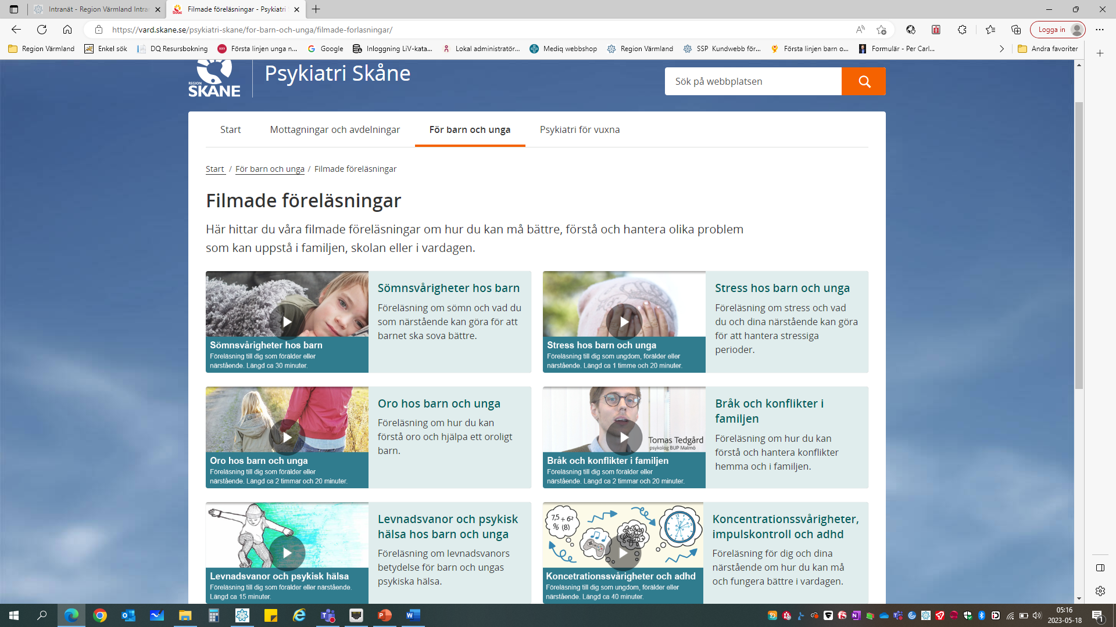

Slide 9
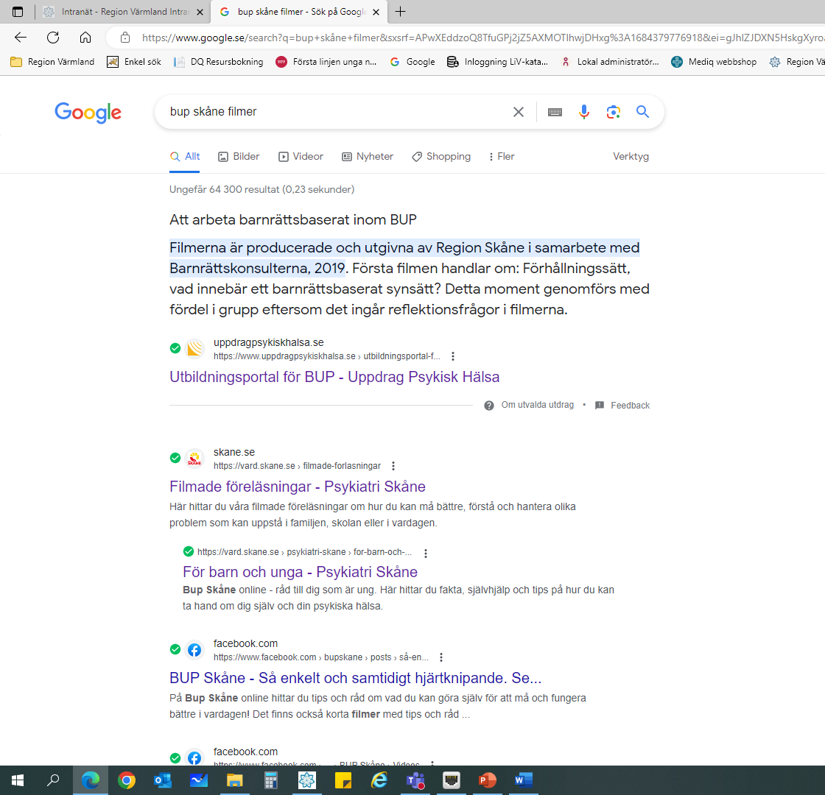
Gör Googel-sökning på BUP skåne filmer
Välj länken Filmade föreläsningar – Psykiatri Skåne

Slide 10
Litteraturförslag

Slide 11
Kontaktvägar
Rådgivningstelefon 010-83 476 49 telefontid 10:30-11:30, måndag, tisdag, torsdag och fredag
E-tjänster Gå in på 1177.se och sök efter Första linjen unga norra Där kan ni/ungdomen välja Kontakta oss på Första linjen eller Boka tid. Bokningsbara tider finns två veckor framåt.
Besöksadress Enligt överenskommelse
Läs mer Vill du veta mer om psykisk ohälsa kan du söka information på
till exempel 1177.se

